Slide 1
Муниципальное образование «Подгорнское сельское поселение»
Отчет об
исполнении бюджета муниципального образования «Подгорнское сельское поселение» за 2022 год

Slide 2
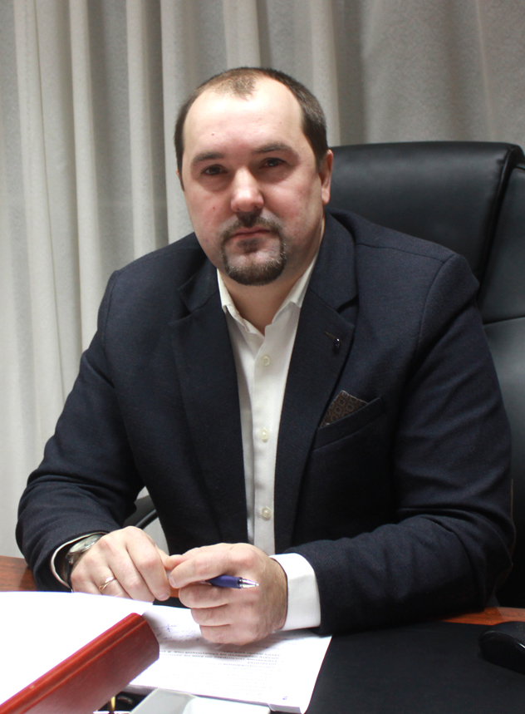
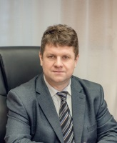
Уважаемые жители Подгорнского сельского поселения!
Представляем вашему вниманию отчет об исполнении бюджета муниципального образования «Подгорнское сельское поселение» за 2022 год в рамках проекта «Бюджет для граждан».
«Бюджет для граждан» предназначен, прежде всего, для жителей не обладающих специальными знаниями в сфере бюджетного законодательства. Информация, представленная в данной презентации, знакомит жителей с основными характеристиками бюджета поселения и результатами его исполнения за прошедший период текущего года.
Надеемся, что представление бюджета и бюджетного процесса в понятной для жителей форме повысить уровень общественного участия граждан в бюджетном процессе муниципального образования «Подгорнское сельское поселение»
С уважением, Глава Подгорнского сельского поселения
C.C Пантюхин

Slide 3
Основные характеристики исполнения бюджета,
тыс. руб.
 | 2016 | 2017 | 2018 | 2019 | 2020 | 2021 | 2022
Доходы | 37 616,0 | 40 022,8 | 79 533,9 | 83 344,6 | 67 911,7 | 84 416,0 | 133 622,5
Расходы | 38 420,2 | 43 052,2 | 77 680,3 | 82 847,0 | 69 615,5 | 86 311,2 | 132 914,9
Профицит (+)/ Дефицит (-) | -804,2 | -3 029,4 | 1 853,6 | 497,6 | -1 703,9 | -1 895,2 | 707,6

Slide 4
Структура доходов бюджета МО Подгорнское сельское поселение
 | 2019 | 2020 | 2021 | 2022
 | % | % | % | руб. | %
Налоговые и неналоговые доходы | 13,7 | 19,1 | 15,5 | 14000 | 10,4
Безвозмездные поступления | 86,3 | 80,9 | 84,5 | 120652,2 | 89,6
Итого: | 100 | 100 | 100,0 | 134652,2 | 100,0

Slide 5
Структура налоговых и неналоговых доходов бюджета МО Подгорнское сельское поселение
Наименование дохода | План, тыс.руб | Испонено, тыс.руб. | % исполнения от плана
Налог на доходы физических лиц | 8387,3 | 8761,7 | 104,5
Акцизы на топливо | 3142,0 | 3571,1 | 113,7
Налог на имущество физических лиц | 404,1 | 412,8 | 102,2
Земельный налог | 1013,3 | 1219,7 | 120,4
Доход от использования имущества | 860,3 | 864,4 | 100,5
Доход от реализации имущества | 126,9 | 126,9 | 100,0
Штрафы, неустойки, пени | 30,0 | 30,0 | 100,0
Инициативные платежи | 36,1 | 36,1 | 100,0
Итого: | 14000,0 | 15022,7 | 107,3

Slide 6
Структура безвозмездных поступлений в бюджет Подгорнского сельского поселения
 | План, тыс.руб | Испонено, тыс.руб. | % исполнения от плана
Дотации | 9377,8 | 9377,8 | 100,0
Субвенции | 2355,1 | 2278,6 | 96,8
Иные межбюджетные трансферты | 108919,3 | 106943,4 | 98,2
Итого: | 120652,2 | 118599,8 | 98,3

Slide 7
Отраслевая структура распределения бюджета Подгорнского сельского поселения
 | План | Сумма, тыс.руб. | % исполнения от плана
Жилищно-коммунальное хозяйство | 98403,6 | 97001,5 | 98,6
Национальная экономика | 14308,6 | 13610,2 | 95,1
Общегосударственные вопросы | 11723,3 | 11627,7 | 99,2
Культура, кинематография | 6766,1 | 6766,1 | 100,0
Социальная политика | 3084,7 | 2381,5 | 77,2
Физическая культура и спорт | 1495,4 | 1495,4 | 100,0
Национальная безопасность и правоохранительные органы | 32,5 | 32,5 | 100,0
Итого: | 135814,2 | 132914,9 | 97,9

Slide 8
Жилищно-коммунальное хозяйство
Жилищное хозяйство
Коммунальное хозяйство
Благоустройство
Другие вопросы в
области жилищно-коммунального
хозяйства
Исполнено
13 640,3тыс. руб.
Содержание лодочных переправ, пешеходных переходов, уличного освещения
Ремонт спортивной площадки
Обустройство детских игровых площадкок в п.Трудовом и с.Мушкино
Исполнено
345,9 тыс. руб.
Содержание и ремонт муниципального жилищного фонда
Взносы на капитальный ремонт многоквартирных домов
Исполнено
82 091,4 тыс. руб.
Ремонт объектов коммунального хозяйства Субсидия на компенсацию
расходов организациями,
использующими в качестве топлива
нефть или мазут
Исполнено
923,9 тыс. руб.
Содержание гаража, мероприятия в области охраны окружающей среды

Slide 9
Национальная экономика
Другие вопросы в
области национальной экономики
Дорожный фонд
Исполнено
13 038,3 тыс. руб.
Содержание автомобильных дорог
Ремонт автомобильных дорог
Исполнено
539,3тыс. руб.
Кадастровые работы

Slide 10
Общегосударственные вопросы
Функционирование Главы поселения 1333,0 тыс. руб (11,5%)
Функционирование Администрации поселения 9415,5 тыс. руб (81,0%)
Обеспечение проведения выборов и референдумов 376,9 тыс. руб (4,2%)
Передача полномочий внешнего финансового контроля 15,2 тыс. руб (0,1%)
Другие общегосударственные вопросы 387,8 тыс. руб (3,2 %)

Slide 11
Культура, кинематография
Переданы полномочия МО Чаинский район 6766,1 тыс. руб.
Общегосударственные вопросы
Социальное обеспечение населения 102,9 тыс. руб
Охрана семьи и детства 2278,6 тыс. руб.

Slide 12
Физическая культура и спорт
Исполнено 1495,4тыс.руб.
Содержание инструкторов по спорту 1407,4 тыс. руб
Проведение спортивных мероприятий 18,0 тыс. руб.
Приобретение спортивного инвентаря 70,0 тыс. руб.

Slide 13
Национальная безопасность и правоохранительные органы
Исполнено 32,4 тыс.руб.
Опашка населенных пунктов
(минерализованные полосы) 32,4 тыс. руб

Slide 14
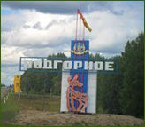
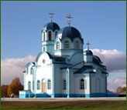
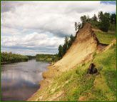

Slide 15
Бюджет для граждан - это упрощенная версия бюджетного документа, которая использует неформальный язык и доступные форматы, чтобы облегчить для граждан понимание бюджета. Такая «упрощенная» версия содержит информационно-аналитический материал, доступный для широкого круга неподготовленных пользователей: основы бюджета и бюджетного процесса, исполнение бюджета, проект бюджета, государственные программы, публичные слушания и другая информация для граждан.

